Slide 1

Groep 9: Access valve CTM automation
Made by: Bart, Rik, Quinten and Gerrald

Slide 2
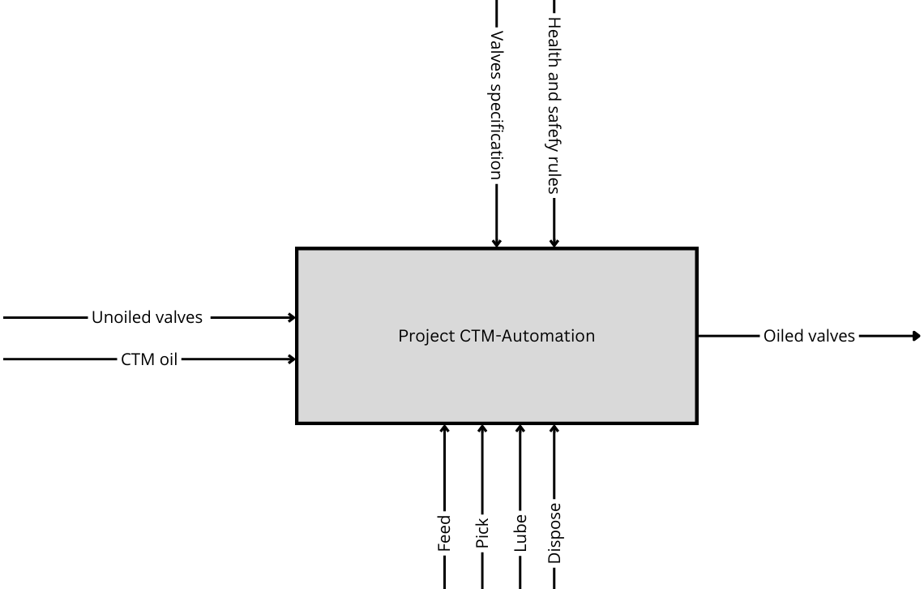
A0

Slide 3
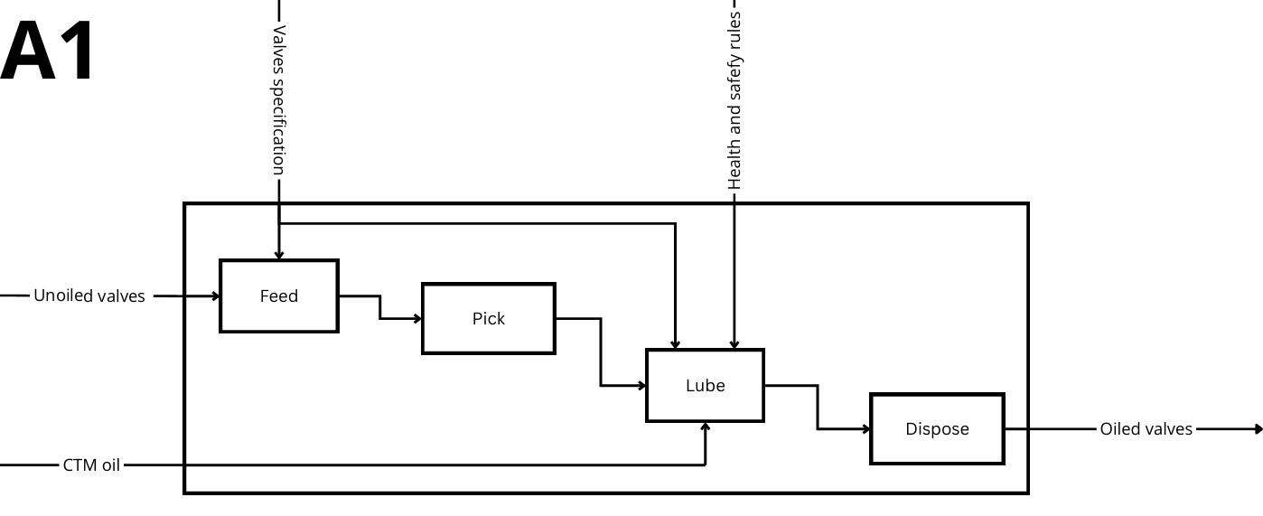

Slide 4
Feedback
A-0 maken: Oorsprong van pijlen weergeven
A-2 inzoomen op vakken in a-1 (per functie apart blok)

